Slide 1
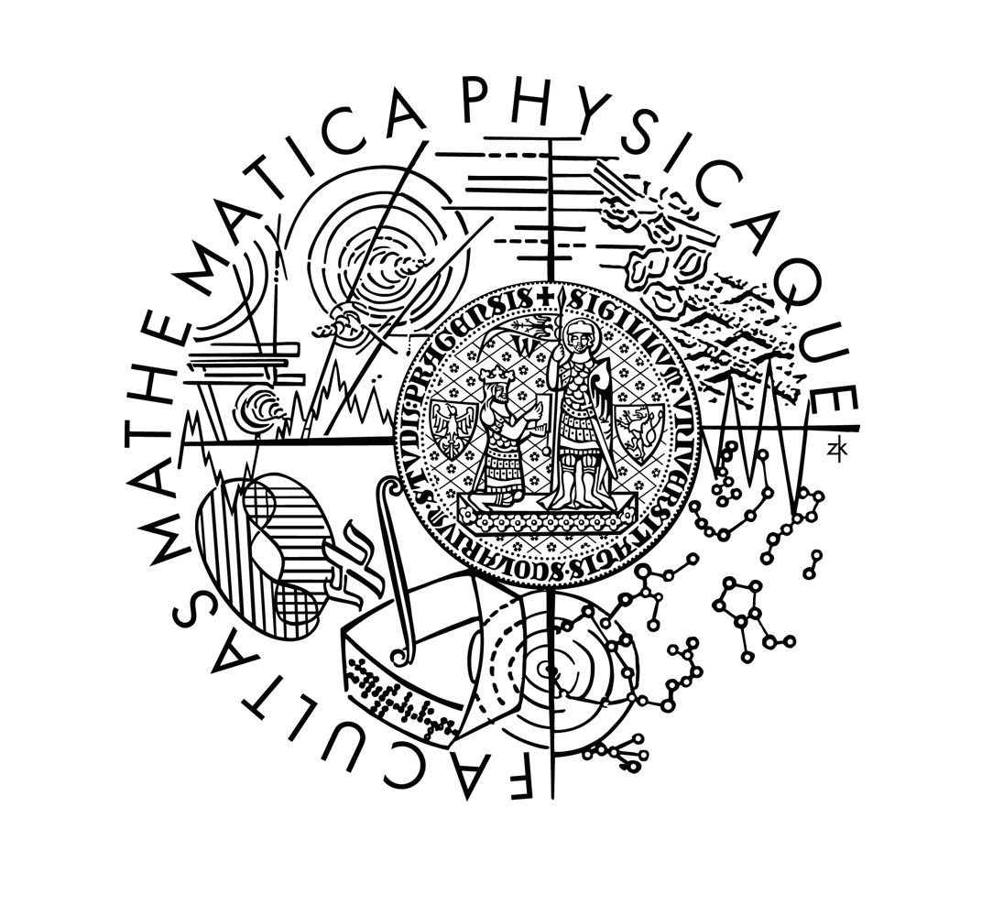
Molekulová fyzika
1. prezentace
„Svět se skládá z atomů“

Slide 2
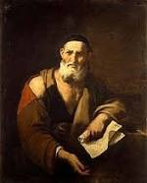
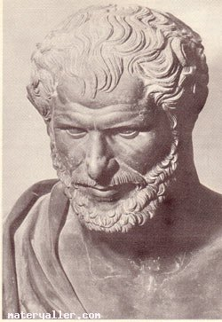
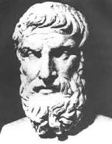
Starověcí atomisté
Leukippos
(∼450 př.n.l.)
Demokritos z Abdér
(460-371)
Epikuros
(341-270)
nezachovala se žádná jejich práce, pouze tři Epikurovy dopisy
(Herodotovi, Pythokleiovi a Menoikeovi) a zmínky o jejich myšlenkách
v jiných dílech)
z Epikurova díla čerpal Titus Lucretius Carus – O přírodě
(1417 – nalezen opis „De Rerum Natura“)

Slide 3
Leukippos (někdy okolo 450 př.n.l.)
pocházel z Eleje (Athén?, Milétu?)
atomy ... částečky hmoty
amery ... částečky prostoru
vakuum ... prázdno mezi atomy

Slide 4
Demokritos z Abdér (460 - 371)
pocházel z Abdér (řecký Kocourkov)
učil se od chaldejských mágů
hodně cestoval (Egypt, Babylon, Persie)
70 spisů
atomy jsou různě těžké a jsou nekonečně tvrdé
existuje mnoho světů
Mléčná dráha je tvořena mnoha malými hustě uspořádanými hvězdami
bohové jsou výplodem lidské fantazie

Slide 5
Epikuros (341 - 270)
Samos
athénské občanství
v Athénách založil školu Képos (Zahrada)
odmítal mytologii a astrologii
300 spisů! (zachovaly se jen tři dopisy...)

Slide 6
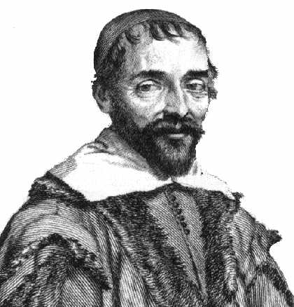
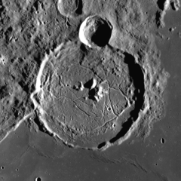
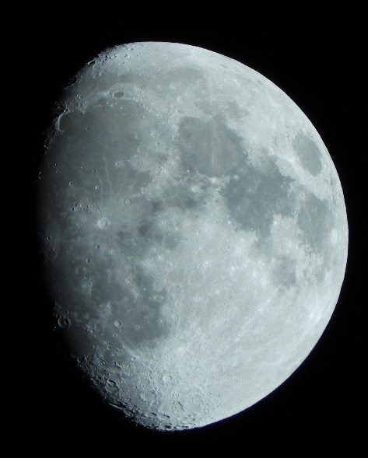
Pierre Gassendi (1592-1655)
zpopularizoval atomismus
zdůraznil (a vysvětlil) rozdíl mezi atomismem
a ateismem
umožnil tím „svobodný rozvoj“ těchto myšlenek

Slide 7
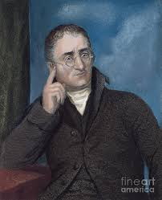
John Dalton (1776-1844)
1. Daltonův zákon
(zákon stálých poměrů slučovacích)
- prvky se slučují ve sloučeninu v pevných
(neproměnných) poměrech hmotností
(J. L. Proust 1799...)
2. Daltonův zákon
(zákon násobných poměrů slučovacích)
- tvoří-li dva prvky několik druhů sloučenin,
potom jejich hmotnosti ve sloučeninách jsou
v poměrech, které lze vyjádřit malými celými čísly
100 g vody vždy obsahuje 11,19 g vodíku a 88,81 g kyslíku
Např. vodík + kyslík:
1 g vodíku + 8 g kyslíku (voda)
1 g vodíku + 16 g kyslíku (peroxid vodíku)
→ Daltonova atomová teorie

Slide 8
Zákon násobných poměrů slučovacích
Hmotnosti manganu a kyslíku ve sloučeninách:
prvek | m (g) | m (g) | m (g) | m (g) | m (g)
Mn | 1 | 1 | 1 | 1 | 1
O | 0,291 | 0,388 | 0,436 | 0,582 | 1,019
MnO – oxid manganitý
MnO₂ – oxid manganičitý
Mn₂O₃ – oxid manganitý
Mn₃O₄ – oxid manganatodimanganitý
Mn₂O₇ – oxid manganistý
To by mohlo znamenat, že existují atomy...

Slide 9
Daltonova atomová teorie
atomy jsou velmi malé, dále nedělitelné částice
prvky představují určité třídy atomů takové, že chemické vlastnosti všech atomů daného prvku jsou stejné
atomy různých prvků se liší hmotností, velikostí a dalšími vlastnostmi
v průběhu chemických dějů se atomy spojují, oddělují nebo přeskupují – nemohou však vzniknout nebo zaniknout

Slide 10
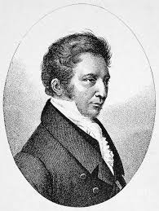
Joseph Louis Gay-Lussac
(1778-1850)
Zákon stálých objemových poměrů při slučování plynů
- slučují-li se dva nebo více plynů, jsou jejich objemy při téže teplotě a tlaku
v poměru malých celých čísel
1 objem kyslíku + 2 objemy vodíku → 2 objemy vodní páry
Proč ze tří stejných objemů vodíku a kyslíku vzniknou dvě objemové jednotky vodní páry???
⇒ existují molekuly
problém
Amadeo Avogadro

Slide 11
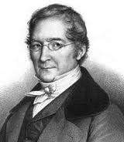
Lorenzo Romano Amedeo Carlo Avogadro, Conte di Quaregna e Cerreto
(1776-1856)
Existují molekuly.
Molekuly prvků mohou být v plynném stavu
složeny z více atomů.
Stejné objemy plynů obsahují za stejné teploty
a tlaku stejný počet molekul.
(Avogadrův zákon)

Slide 12
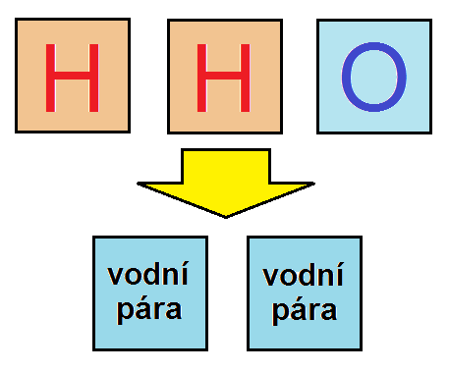
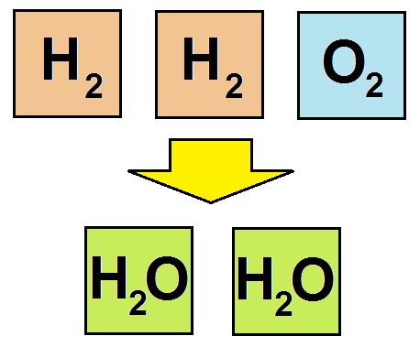
Amedeo Avogadro
???
2H₂ + O₂ → 2H₂O

Slide 13
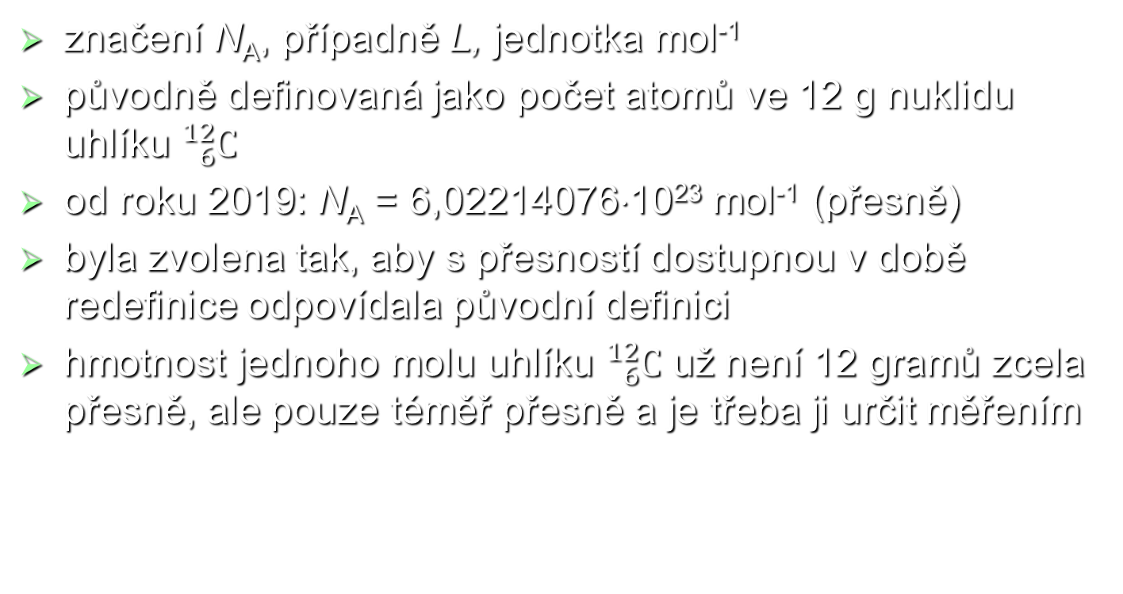
Avogadrova konstanta
značení N_{A}, případně L, jednotka mol⁻¹
původně definovaná jako počet atomů ve 12 g nuklidu uhlíku ${}_{6}^{12}C$
od roku 2019: N_{A} = 6,02214076⋅10²³ mol⁻¹ (přesně)
byla zvolena tak, aby s přesností dostupnou v době redefinice odpovídala původní definici
hmotnost jednoho molu uhlíku ${}_{6}^{12}C$ už není 12 gramů zcela přesně, ale pouze téměř přesně a je třeba ji určit měřením

